Slide 1


Sistema de Optimización de Rutas de Distribución para el Municipio Guane
Estudiante: Yosbiel Alejandro Díaz Cala
Carrera: Ingeniería Informática
Curso: 2do Año
Asignatura: Estructura de Datos II

Slide 2
Problemática
Situación actual:
En el municipio Guane, el control del territorio y las rutas de distribución se lleva de forma manual (mapas, expedientes, estimaciones), lo que genera desconocimiento de la jerarquía real, cálculos imprecisos y falta de planificación.
Objetivo:
Digitalizar el proceso respetando la jerarquía geográfica: Cuba → Pinar del Río → Guane → 8 Consejos Populares.
¿Por qué no usar listas o arreglos?
Porque son estructuras lineales que no representan jerarquías. Para calcular rutas entre Consejos Populares habría que revisar todas las conexiones una por una (O(n)). Un árbol, en cambio, permite representar la organización territorial, y un grafo con Dijkstra calcula las rutas más cortas de forma eficiente y natural.

Slide 3
Solución Propuesta
Árbol elegido: Árbol General (N-ario)
Lógica de funcionamiento:
Raíz: Cuba
Cada nodo puede tener múltiples hijos (primerHijo y siguienteHermano)
Consejos Populares son nodos del árbol
Grafo elegido: No dirigido y ponderado
Lógica de funcionamiento:
Vértices: Consejos Populares
Aristas: rutas con distancias en km
Dijkstra calcula ruta mínima y camino completo
Operaciones implementadas:
Inserción (árbol y grafo)
Búsqueda en árbol
BFS / DFS (ambas estructuras)
Dijkstra con ruta
Solución Propuesta
Árbol elegido: Árbol General (N-ario)
Lógica de funcionamiento:
Raíz: Cuba
Cada nodo puede tener múltiples hijos (primerHijo y siguienteHermano)
Consejos Populares son nodos del árbol
Grafo elegido: No dirigido y ponderado
Lógica de funcionamiento:
Vértices: Consejos Populares
Aristas: rutas con distancias en km
Dijkstra calcula ruta mínima y camino completo
Operaciones implementadas:
Inserción (árbol y grafo)
Búsqueda en árbol
BFS / DFS (ambas estructuras)
Dijkstra con ruta

Slide 4
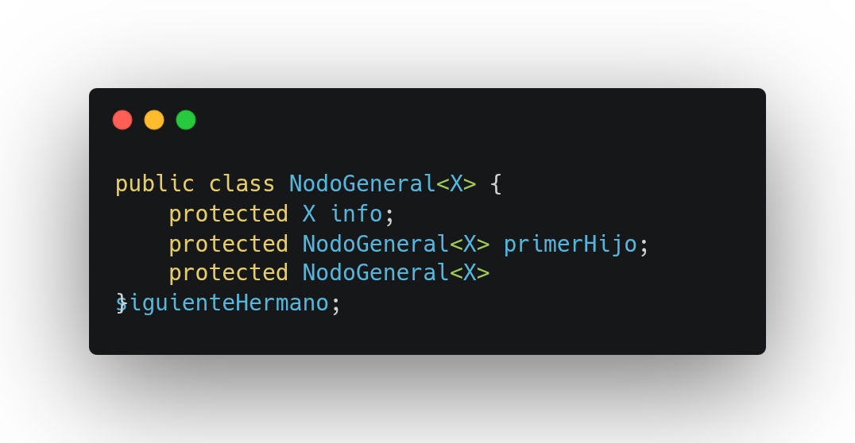
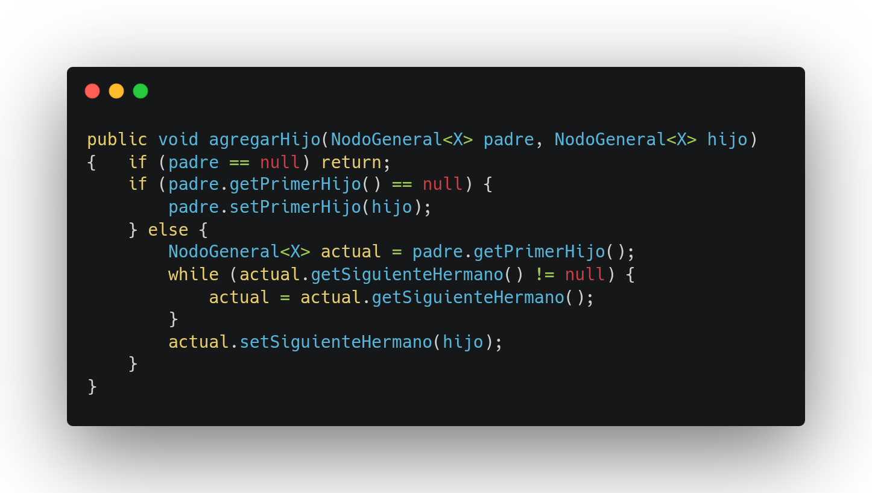
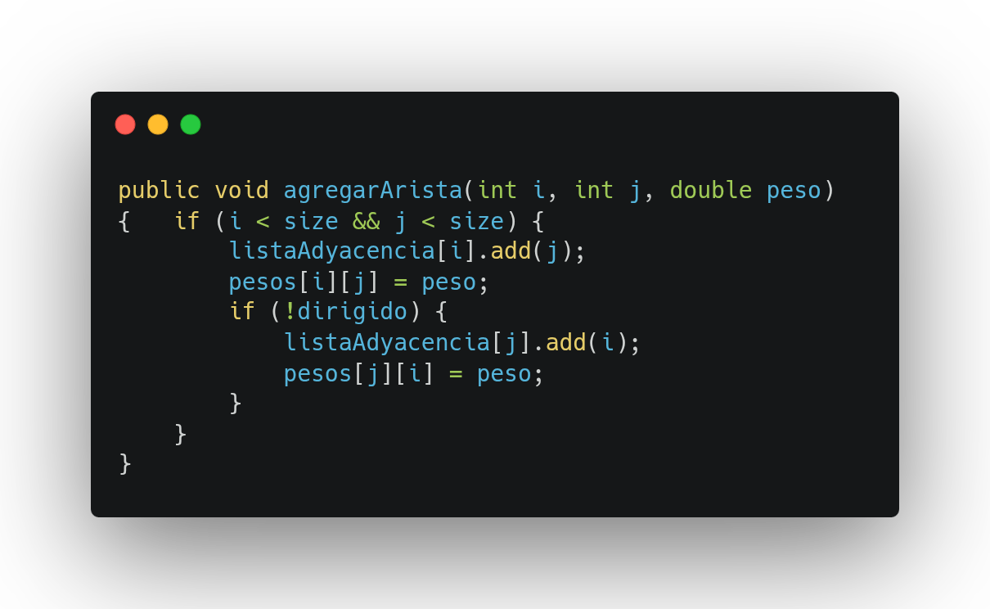
Estructura Base
NodoGeneral
Nodo del árbol. Atributos: info, primerHijo, siguienteHermano. Permite múltiples hijos. Representa cada nivel jerárquico del territorio.
AgregarHijo
Inserta un nodo como hijo. Recorre hermanos y enlaza al final.
AgregarArista
Agrega conexión entre dos vértices. Como es no dirigido, se agrega en ambas direcciones.

Slide 5
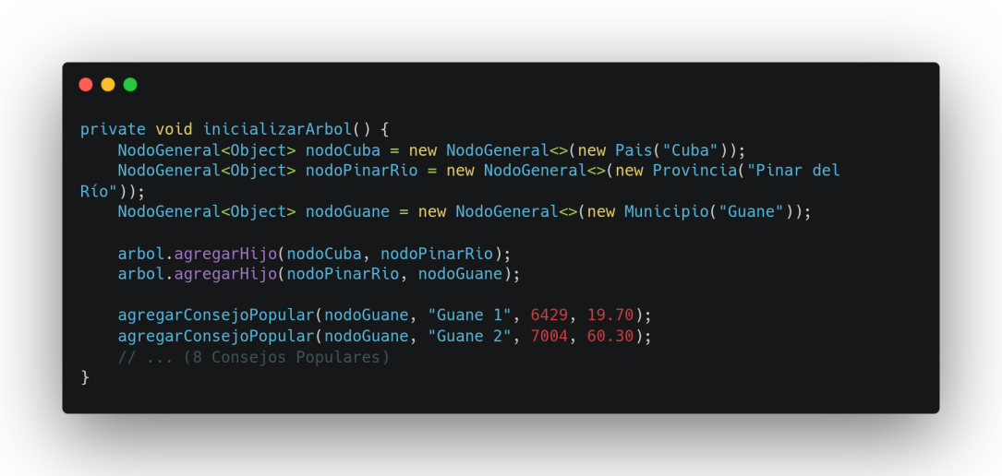
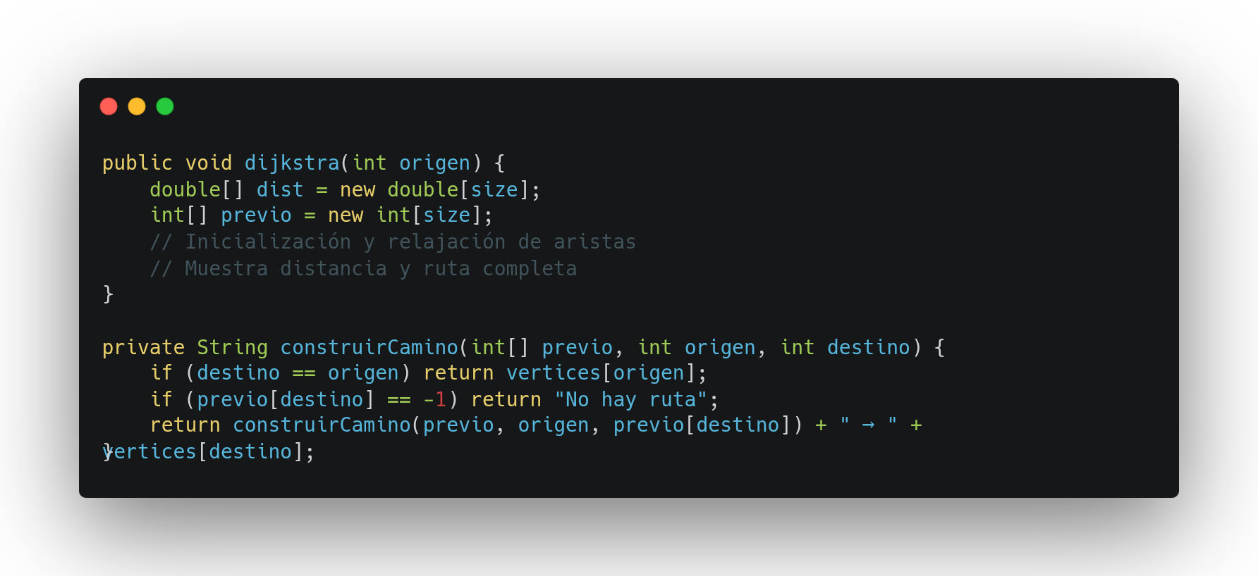
Lógica del Caso
InicializarArbol
Construye la jerarquía: Cuba → Pinar del Río → Guane → 8 Consejos Populares con datos reales de población y área.
Dijkstra con ruta
Calcula distancia mínima y reconstruye el camino completo usando el arreglo previo[].

Slide 6
Conclusiones
Ventajas del árbol general:
Representa de forma natural la jerarquía geográfica
Permite inserción, búsqueda y recorridos eficientes
Ventajas del grafo con Dijkstra:
Modela rutas entre Consejos Populares con distancias reales
Calcula la ruta más corta y el camino completo
Integración:
Ambas estructuras trabajan con los mismos datos (Consejos Populares)
El menú permite navegar el árbol, ver el grafo y ejecutar Dijkstra
Dificultades:
Obtener distancias reales entre Consejos Populares
Unificar clases auxiliares en un solo paquete

